Slide 1

Wykład 5: Komunikacja z REST API

Slide 2
O co w ogóle chodzi?

Slide 3
Czym jest RESTful API?
Popularny sposób komunikacji pomiędzy serwerami a aplikacjami klienckimi
Zazwyczaj używane z protokołem HTTP/S
Umożliwia transfer informacji w formacie tekstowym
Pozwala zapewnić spójny transfer danych pomiędzy systemami
Stosunkowo proste w implementacji zarówno po stronie klienta, jak i serwera

Slide 4
Cechy REST API
Uniform Interface (jednolity interfejs)
Stateless (bezstanowość)
Cacheable (możliwość cache’owania danych)
Client-Server (model klient-serwer)
Layered System (warstwowość)
Code on Demand (kod na żądanie)

Slide 5
Jak to w ogóle działa?

Slide 6
Jakie requesty HTTP są dostępne?
GET – Pobieranie informacji z serwera
POST – Przesyłanie informacji na serwer
PATCH/PUT – Aktualizacja informacji na serwerze
DELETE – Usunięcie informacji z serwera
Inne, których nie chce mi się wymieniać

Slide 7
Jaki response możemy otrzymać?
200 - OK
201 - Created
202 - Accepted
304 – Not Modified
400 – Bad Request
401 – Unauthorized
404 – Not Found
Około 50 innych, w tym 418 – I’m a Teapot

Slide 8
Jak wygląda konstrukcja zapytania?

Slide 9
Jak wygląda konstrukcja odpowiedzi?

Slide 10
Czym jest JSON?
JSON – JavaScript Object Notation, czyli sposób zapisu struktury obiektów bazowany na JS
Uwspólniony format plików tekstowych, pozwalający na łatwe przesyłanie dowolnych wartości w formacie tekstowym
Może zawierać nie tylko pojedyncze pola, ale również kolekcje obiektów (listy)
Większość języków posiada biblioteki pozwalające w łatwy sposób konwertować pliki JSON na struktury danych w kodzie

Slide 11
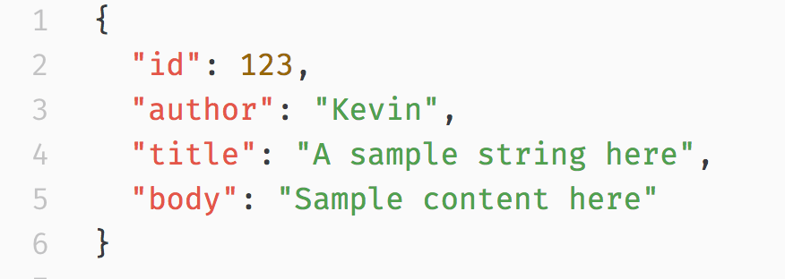
Konstrukcja prostego pliku JSON

Slide 12
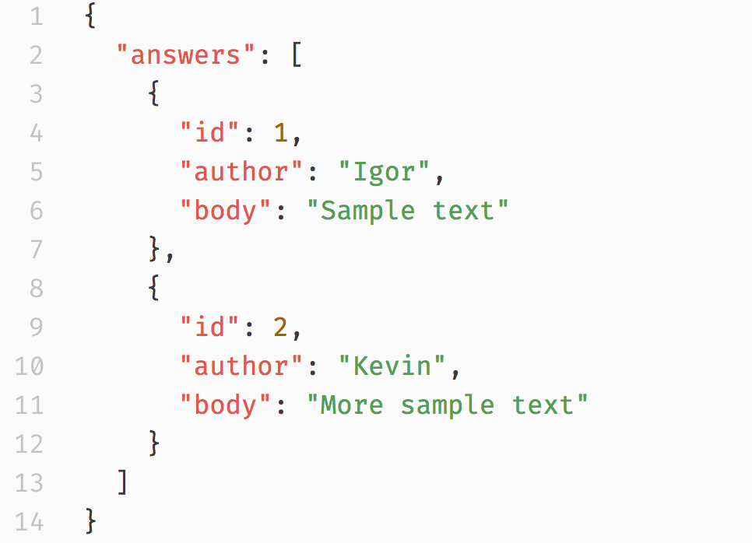
Konstrukcja listy w pliku JSON

Slide 13
REST API a Android?
System zawiera elementy wymagane do przesyłania żądań HTTP, oraz pozwala na przechwytywanie odpowiedzi…
… za wyjątkiem typu PATCH, który z bliżej nieznanego mi powodu jest zamieniany na PUT
Do najpopularniejszych bibliotek umożliwiających pracę z REST API należą: Volley, OkHTTP, Fuel
Najpopularniejszą biblioteką pozwalającą parsować pliki JSON jest: GSON

Slide 14
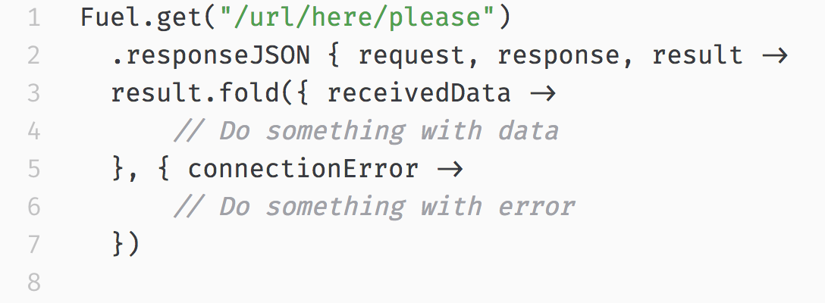
Przykład zastosowania biblioteki Fuel

Slide 15
Jak wygląda nasze API?
/questions – Dostęp do wszystkich pytań
/questions/2 – Dostęp do pytania nr 2
/questions/2/answers – Dostęp do wszystkich odpowiedzi na pytanie nr 2
/questions/2/answers/1 – Dostęp do odpowiedzi nr 1 na pytanie nr 2
... I tak dalej
Każda ścieżka obsługuje żądania GET, POST, PUT, DELETE

Slide 16
Magiczne cyferki (warto gdzieś zapisać)
37.233.102.13:3000

Slide 17
Koniec

